Slide 1
GI-blødning; kasuistikk
Håvar Blich Hope, overlege/PhD
10.05.2022

Slide 2
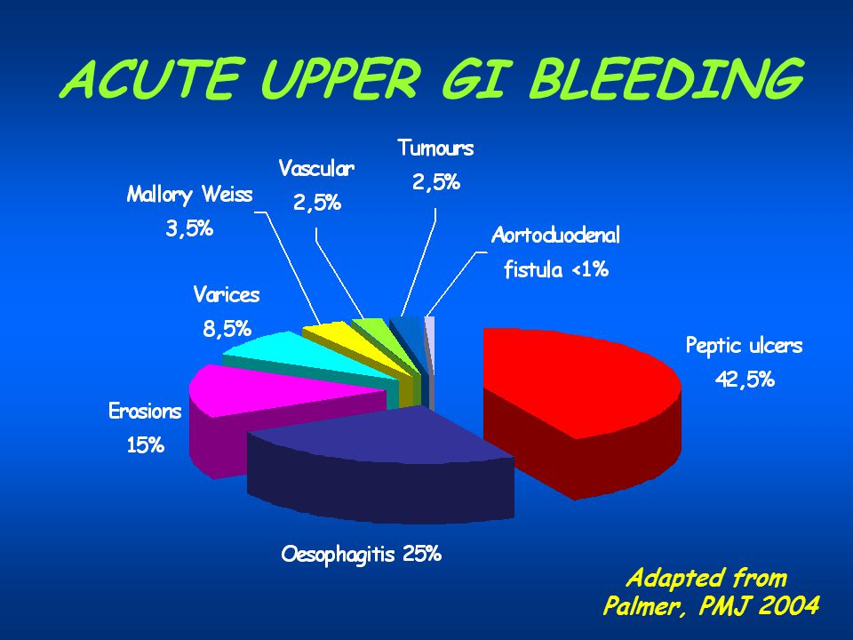
Øvre GI-blødning
kurs 10. MAI 2022

Slide 3
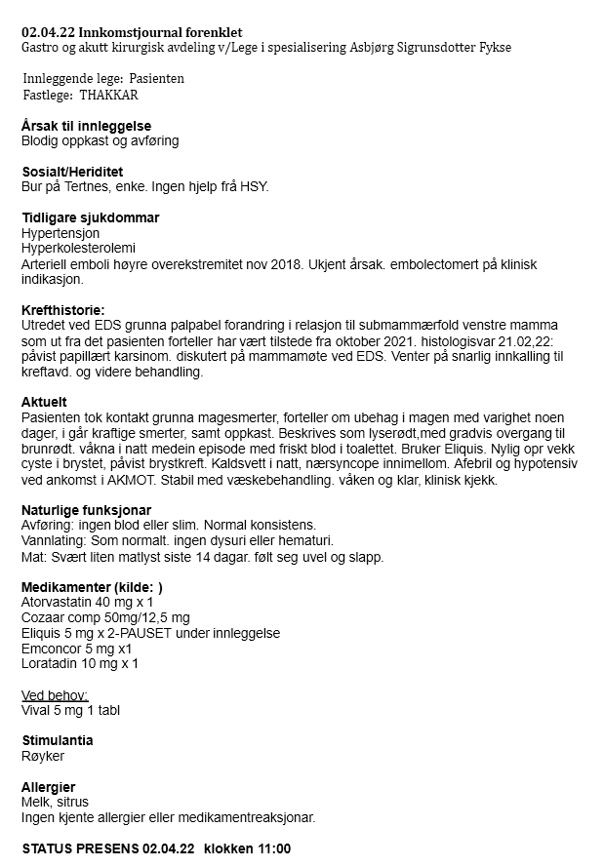
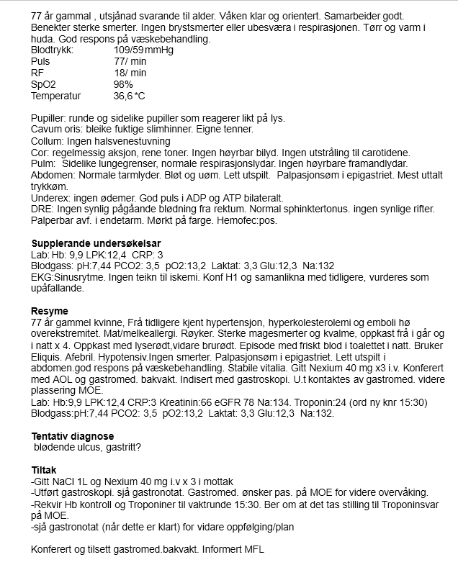

Slide 4
Symptomer/funn ved øvre GI-blødning
hematemese
melena
sjokksymptomer
synkope
magesmerter? kvalme?
anemi +/- jernmangel
hematokesi
til kirurgisk avdeling(?)
Notes:
Haematochezia is the passage of fresh blood

Slide 5
Risikovurdering
Anamnese
  symptomdebut?
  hematemese/melena/hematokesi
  mengde blod?
  medikamenter (NSAIDS/ASA/Plavix/marevan/LMWH..)
  tidligere ulcus?
  andre sykdommer (alkohol/leversykdom..)

Slide 6
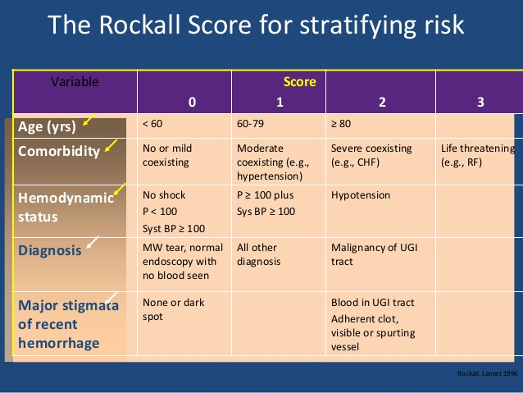

Slide 7
Risikovurdering
alder > 60
puls > 100/min
systolisk BT < 100
Hb < 10 (blodgass)
komorbiditet
  hjertesvikt, nyresvikt, leversvikt, respirasjonsvikt, malign sykdom

Slide 9
I akuttmottak
Notes:
Vurdering og behandling i Akutt Mottak:
Umiddelbart tilsyn av vakthavende lege.
Klinisk vurdering av alvorlighetsgrad (BT, puls, bevissthetsgrad, perifer sirkulasjon, respirasjon, diurese). Behov for SAG-blod? Octaplas? Trombocytter?
Venflon: Minst 2 grove ved alvorlig blødning.
Intravenøs infusjon: NaCl 0,9% eller Ringer i påvente av blod.
Laboratorieprøver: Hb, EVF, Tpk, INR, albumin, Na, K, kreatinin. Pretransfusjonsstatus (typing/ forlik).
Kontakte vakthavende gastroenterolog ved alvorlig blødning. Behov for anestesilege? Rask stabilisering viktig!
Anamnese: Tidligere magesår/ blødningsepisoder, bruk av ASA, NSAID eller antikoagulasjon, leversykdom, hjerte-/ lungesykdom, alkohol.

Slide 10
I akuttmottak
umiddelbart tilsyn av vakthavende lege
klinisk vurdering av alvorlighetsgrad
minst 2 grove venefloner
i.v. NaCl eller Ringer i påvente av blod
Notes:
Vurdering og behandling i Akutt Mottak:
Umiddelbart tilsyn av vakthavende lege.
Klinisk vurdering av alvorlighetsgrad (BT, puls, bevissthetsgrad, perifer sirkulasjon, respirasjon, diurese). Behov for SAG-blod? Octaplas? Trombocytter?
Venflon: Minst 2 grove ved alvorlig blødning.
Intravenøs infusjon: NaCl 0,9% eller Ringer i påvente av blod.
Laboratorieprøver: Hb, EVF, Tpk, INR, albumin, Na, K, kreatinin. Pretransfusjonsstatus (typing/ forlik).
Kontakte vakthavende gastroenterolog ved alvorlig blødning. Behov for anestesilege? Rask stabilisering viktig!
Anamnese: Tidligere magesår/ blødningsepisoder, bruk av ASA, NSAID eller antikoagulasjon, leversykdom, hjerte-/ lungesykdom, alkohol.

Slide 11
I akuttmottak
lab-prøver
  Hb, EVF, tpk, INR, albumin; Na, K, kreatinin, pretransfusjonsprøver +++
kontakt vakthavende gastroenterolog(kirurg?)
Evt anestesilege
Anamnese - medikamenter

Slide 12
Behandling

Slide 13
Behandling
blodtransfusjon ved Hb < 10 ved akutt blødning (1 plasma per 4-5 SAG / per 2. SAG)
hold pasienten fastende – vurder Erytromycin 250 mg i.v.
platehemmer/antikoagulasjon pauses hvis mulig (ikke etter PCI med stent/mekanisk klaff)
ulcus
  Nexium 40 mg x 2-3 i.v.
  ved alvorlig blødning bolus 80 mg i.v., deretter infusjon 8mg/t
behandle komorbiditet

Slide 14
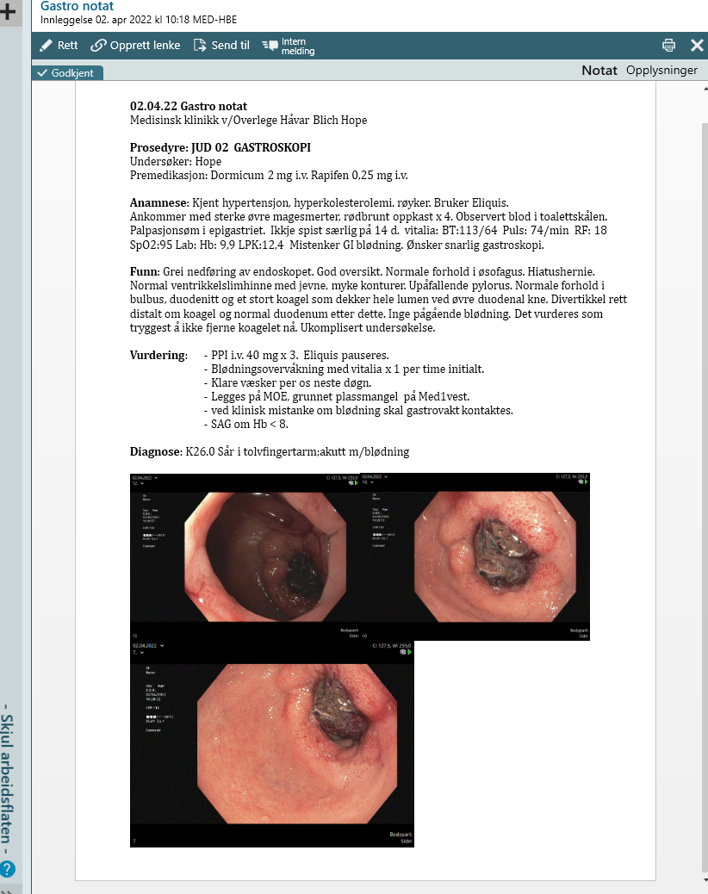

Slide 16
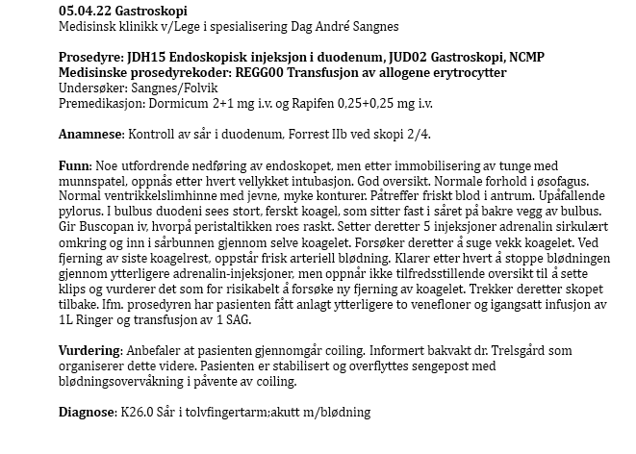

Slide 18
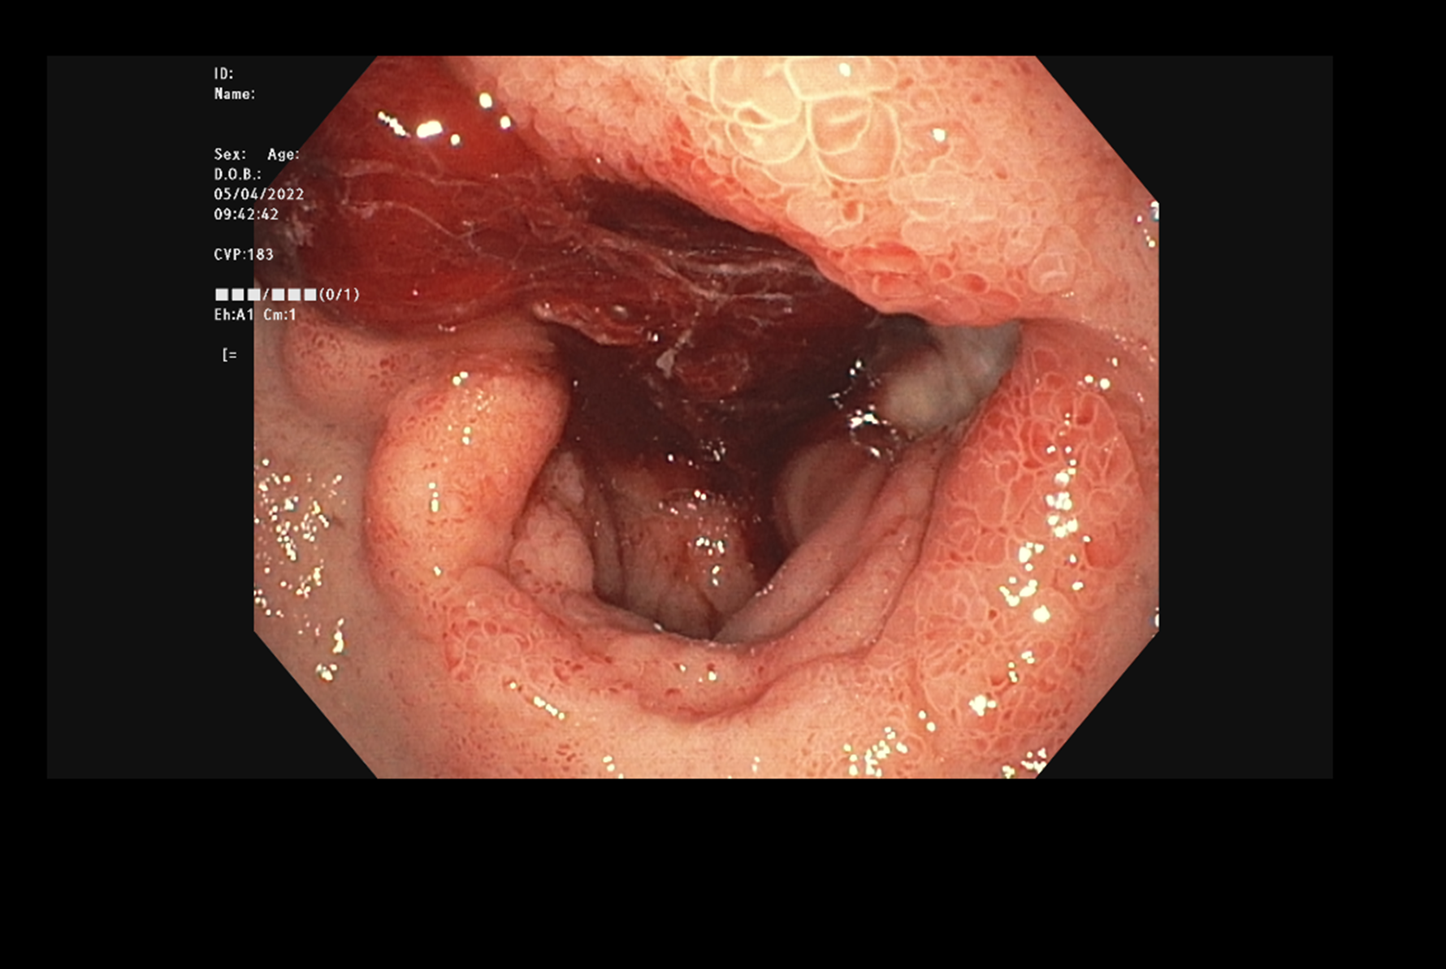

Slide 19
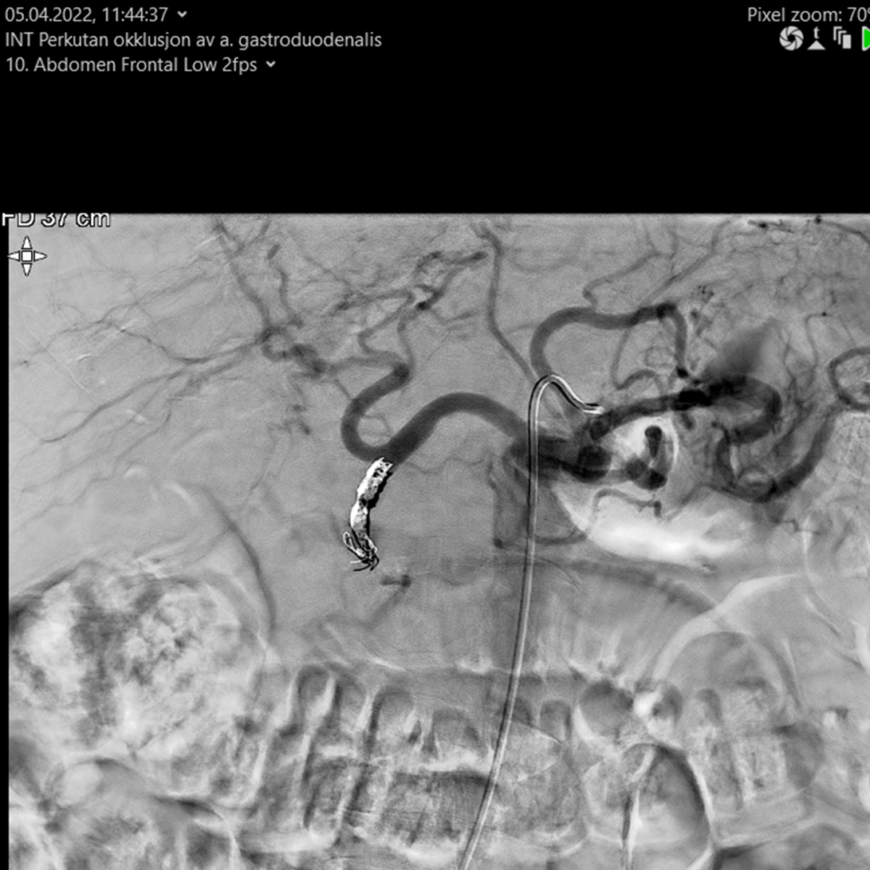

Slide 20
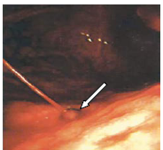
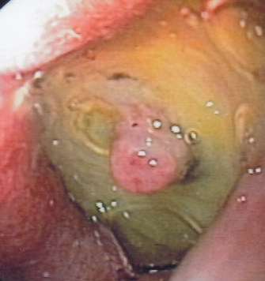
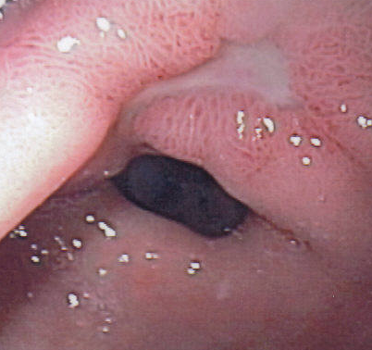
Reblødningsrisiko
Mortalitet ved re-blødning er 20-30%
Forrest klassifisering
I pågående blødning (80-90%) F I
II. synlig kar (IIa) (40-50%) F IIa
III. ren ulcusbunn (5%) F III

Slide 21
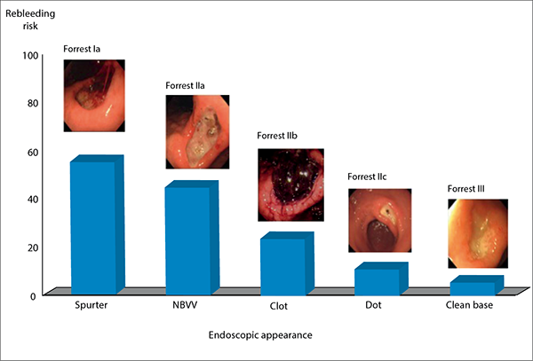

Slide 22
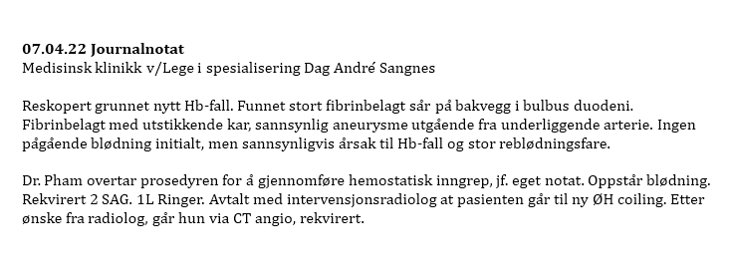

Slide 23
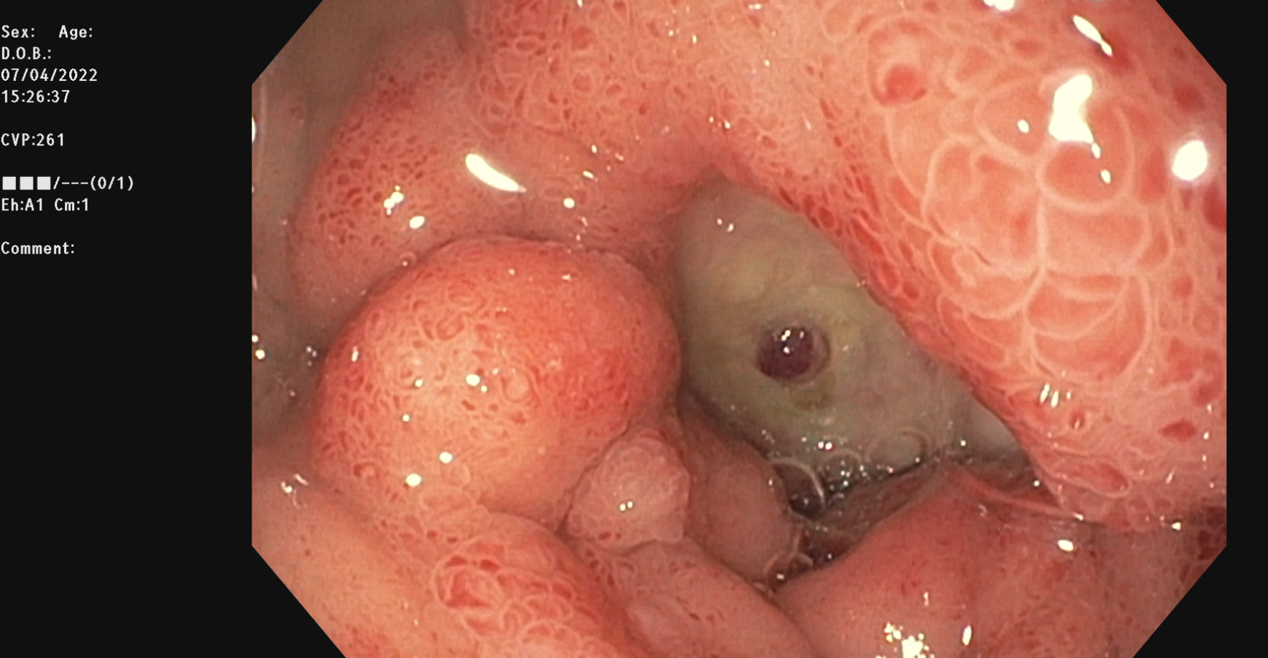

Slide 24
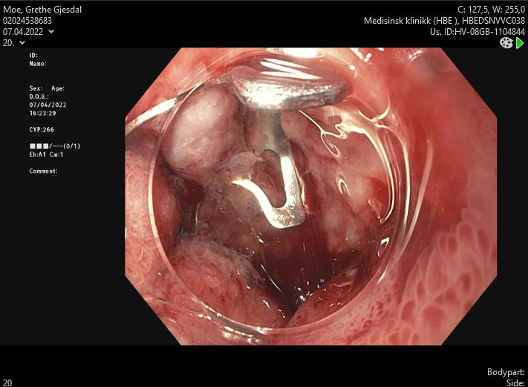
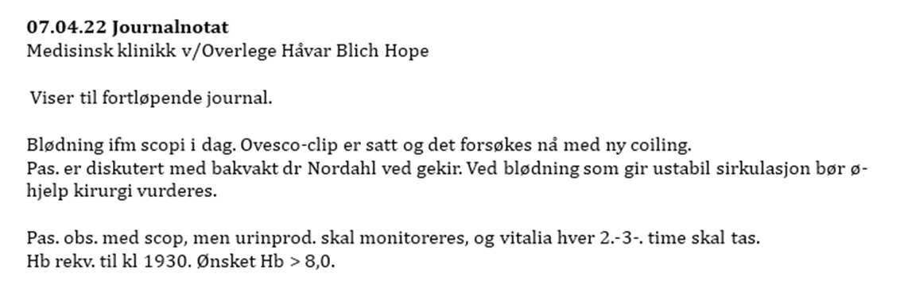

Slide 25
Øvre GI-blødning
Behandling av ulcus:
Stabilisere sirkulasjonen
Medikamenter:
      PPI
      Pausere blodfortynning/nsaids/platehemmer
Endoskopisk behandling
      Adrenalin, clips, hemospray, OVESCO-clip
Intervensjonsradiologi - kirurgi
Helicobacter pylori eradikering

Slide 26
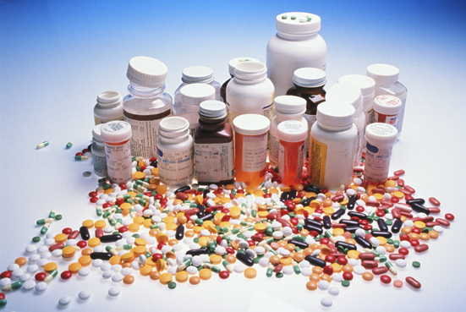
Medikamenter
Fosamax
ASA/platehemmere
NSAIDs
Marevan / DOAK
Prednisolon
SSRI

Slide 27
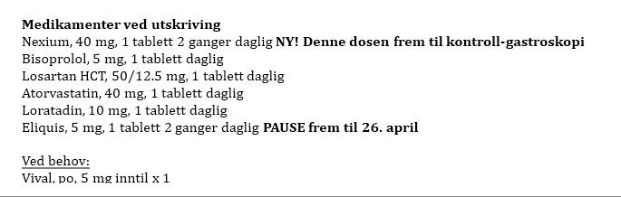
Medikamenter
Fosamax
ASA/platehemmere
NSAIDs
Marevan / DOAK
Prednisolon
SSRI

Slide 28
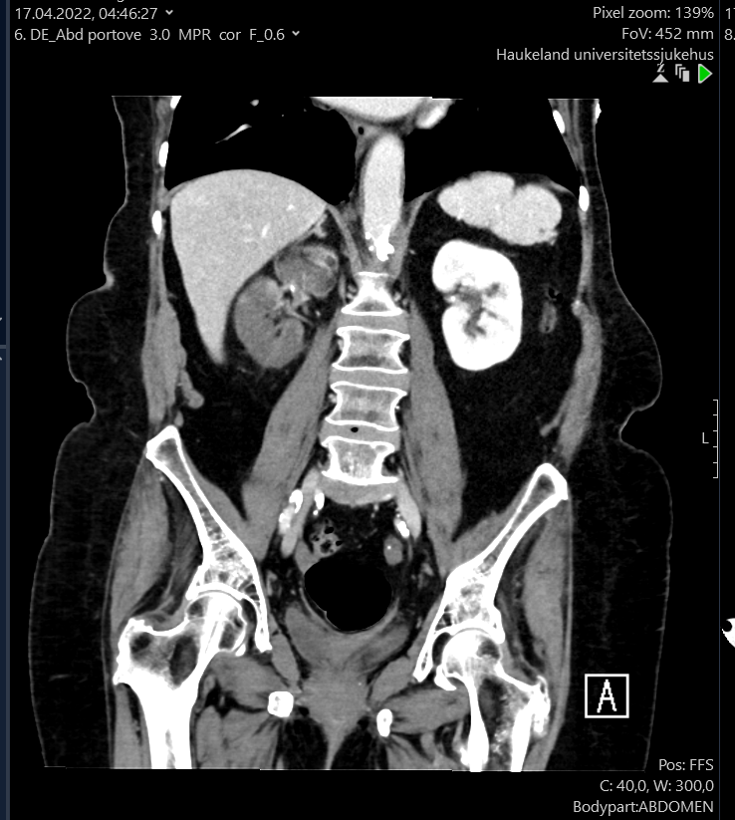

Slide 29


Slide 30
Take-home message
Risikovurdering i mottak -
    PPI/væske/SAG/erytromycin
Behandlingsstrategi tilpasses risiko
Alle skal i utgangspunktet gastroskoperes - men når?
Overvåkning (BT/puls/diurese/Hb)
Behandle medikamentelt + endoskopisk
  – vurdere reblødningsfare

